Slide 1
Пути развития современной архитектуры и дизайна
МАОУ «Гимназия №1» г. Сыктывкара
Выполнила: Костромина Светлана Николаевна, учитель изобразительного искусства

Slide 2
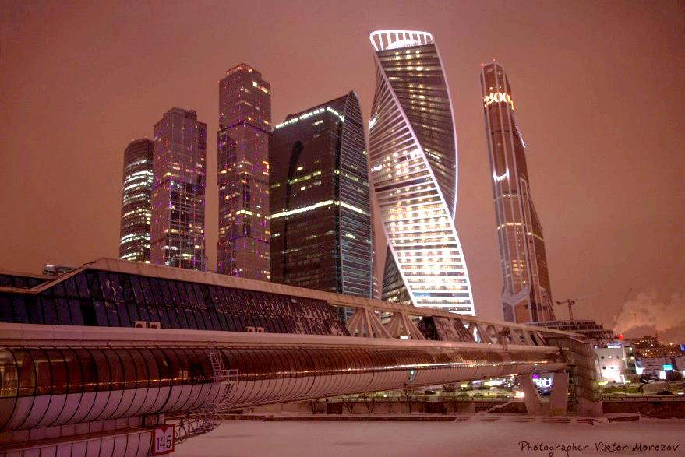
Архитектура современности – это во многом отрицание канонов прошлого.
Невозможно «одеть» современные здания, предназначенные для новых целей, в архитектурные формы прошлого.
120
70
50
30
2008
2009
2010
2011
Название графика
ПЕШЕХОДНЫЙ МОСТ. Москва-Сити. 1997г.

Slide 3
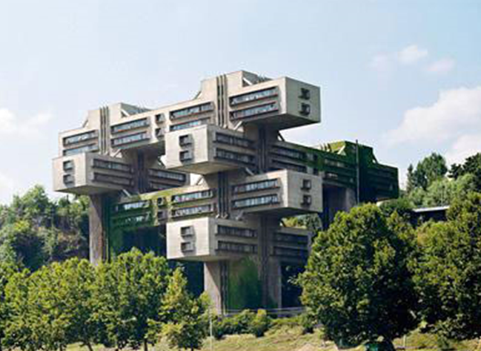
В XX веке на смену принципам симметрии в архитектуре пришли принципы асимметрии и динамического равновесия. Форму и планировку здания определяют его назначение и функции.
Главный принцип архитектуры XX века:
принцип компоновки зданий
изнутри-наружу.
«Форма следует функции» (Луи Генри Салливен)
Министерство автомобильных дорог. Тбилиси, Грузия

Slide 4
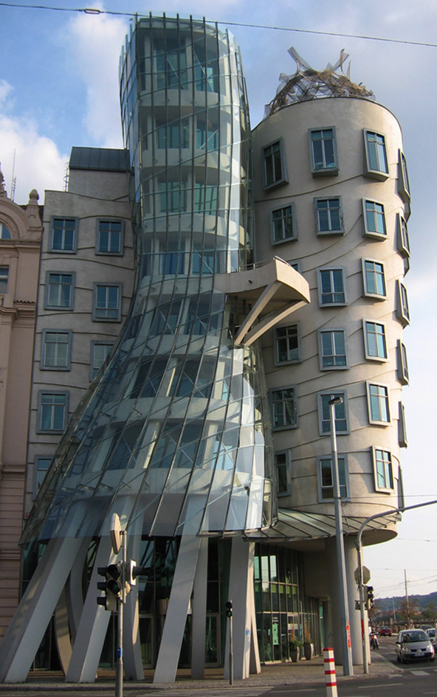
Современные архитекторы обращаются к инновационным технологиям. Для возведения форм используют новейшие достижения в компьютерной и строительной технологии.
Культ абстрактных, геометрических форм определил стиль кубизма и конструктивизма.
«Танцующий дом», здание Национале Нидерланден в Праге

Slide 5
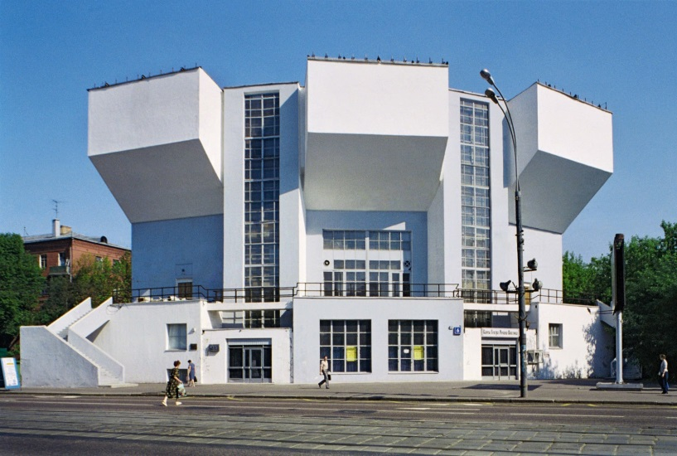
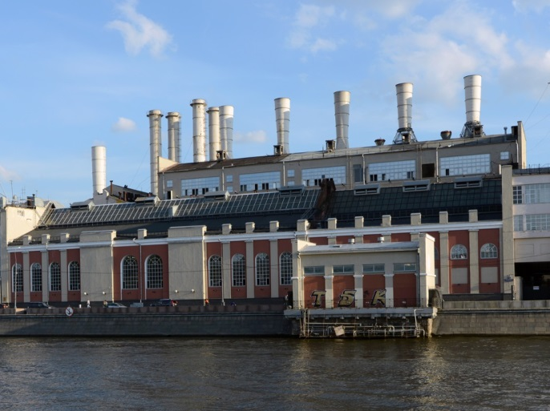
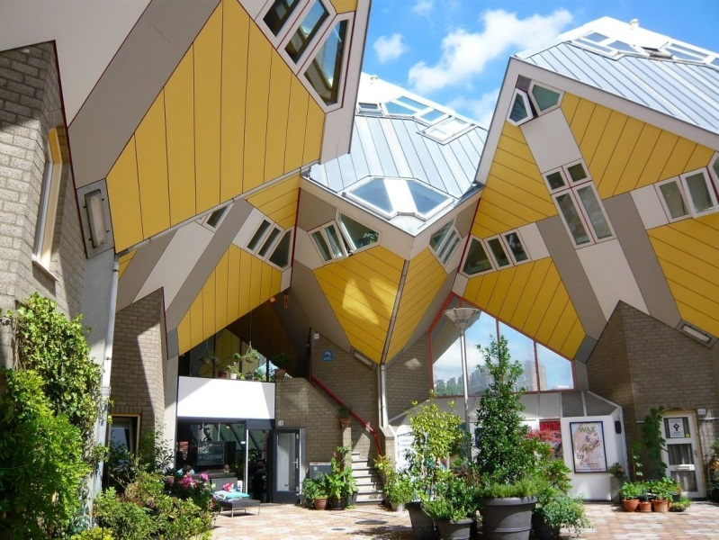
В итоге родилось новое революционное искусство, вошедшее в историю как авангард, идеи и разработки которого питают и современное искусство архитектуры и дизайна.
Для эстетики архитектуры конструктивизма характерны: свободная компоновка объёмов зданий согласно их назначению; стремление к простоте форм здания (кубу, цилиндру, шару), их геометрическому (архитектура угла); антидекоративизм («орнамент- это преступление»); преобладание машинного техницизма.
Куб им. И. Русакова.
Арх. К. Мельников
Здание МОГЭС.
Арх. И. Жолтовский.
Кубические Здания
(Роттердам, Нидерланды)

Slide 6
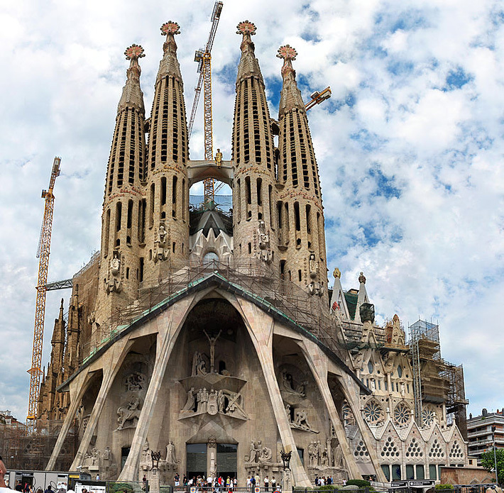
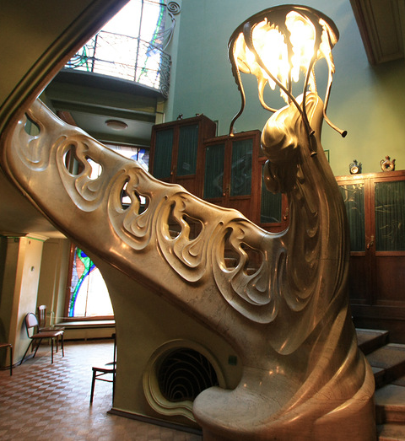
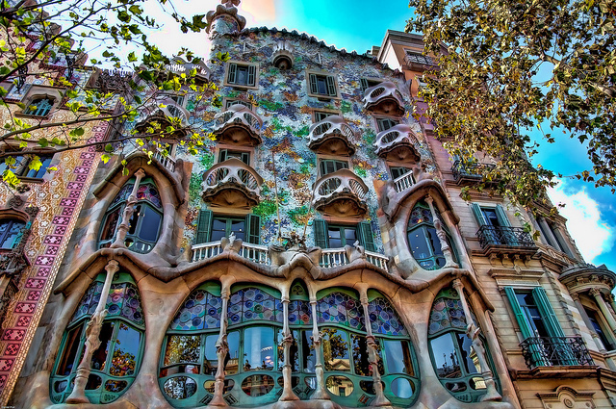
В произведениях Гауди, Шехтеля и других мастеров МОДЕРНА мы также видим отрицание канонов прошлого, но не с позицией эстетики «прямого угла», а исходя из принципов плавности, декоративности и скульптурности форм, когда богатство фантазии главенствует над простотой логики.
Саграда Фамилиа,
А.Гауди
Элементы декора, Ф.Шехтель
Casa Batlló, А. Гауди

Slide 7
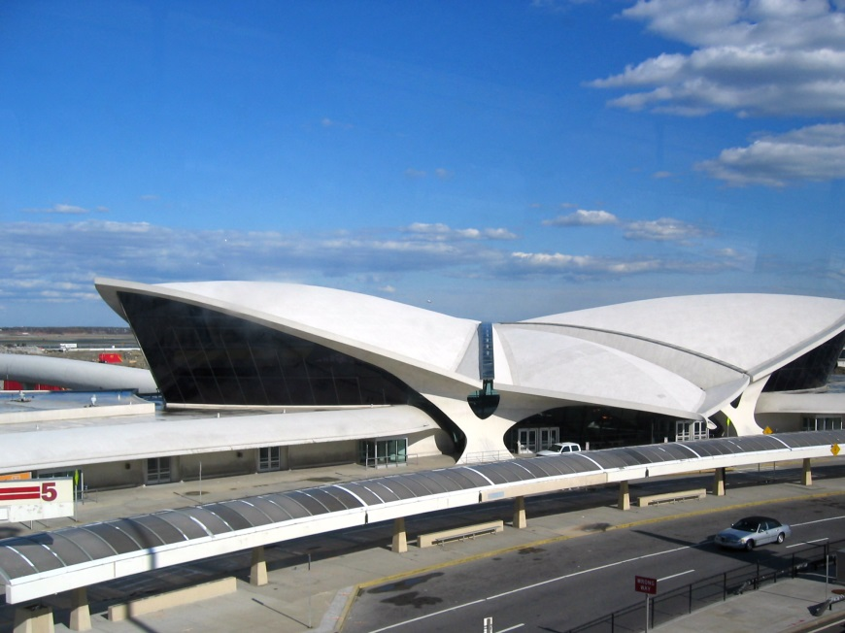
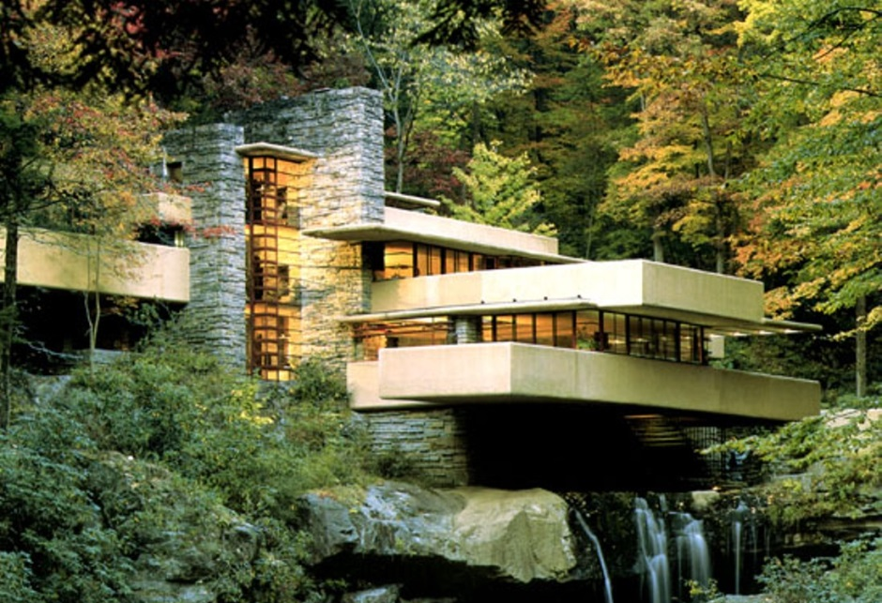
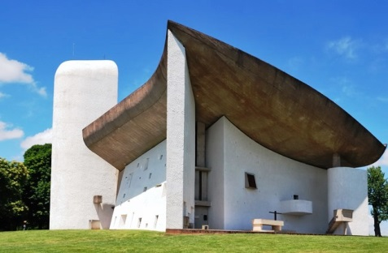
Глядя на развитие архитектуры XX-XXI вв., можно проследить определённую закономерность: поочерёдную смену течений, отдающих предпочтение то идеям красоты, то идеям целесообразности. Эти идеалы проступают в обличии то экспрессионизма или структурализма, то историзма или
ХАЙ-ТЕКА
Аэропорт Кеннеди.
Арх. Э. Сааринен
Церковь в Роншане.
Арх. Ле Корбюзье
Дом над водопадом.
Арх. Ф. Райт

Slide 8
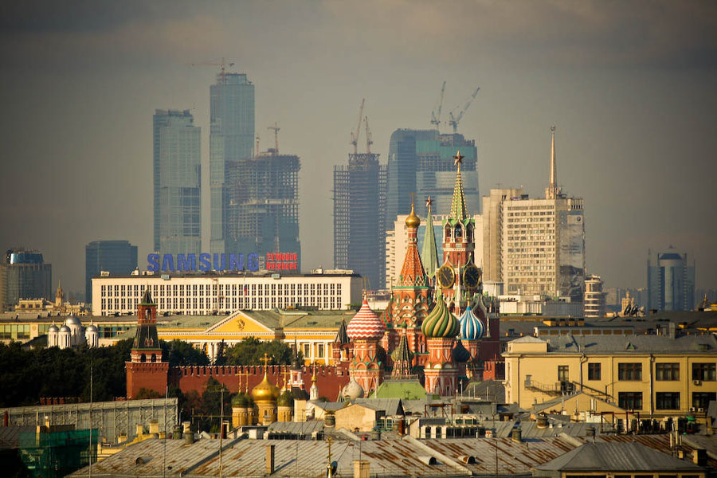
ГОРОД – одновременное существование разных стилей.

Slide 9
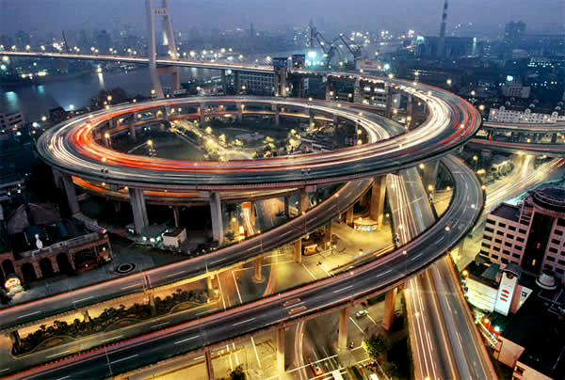
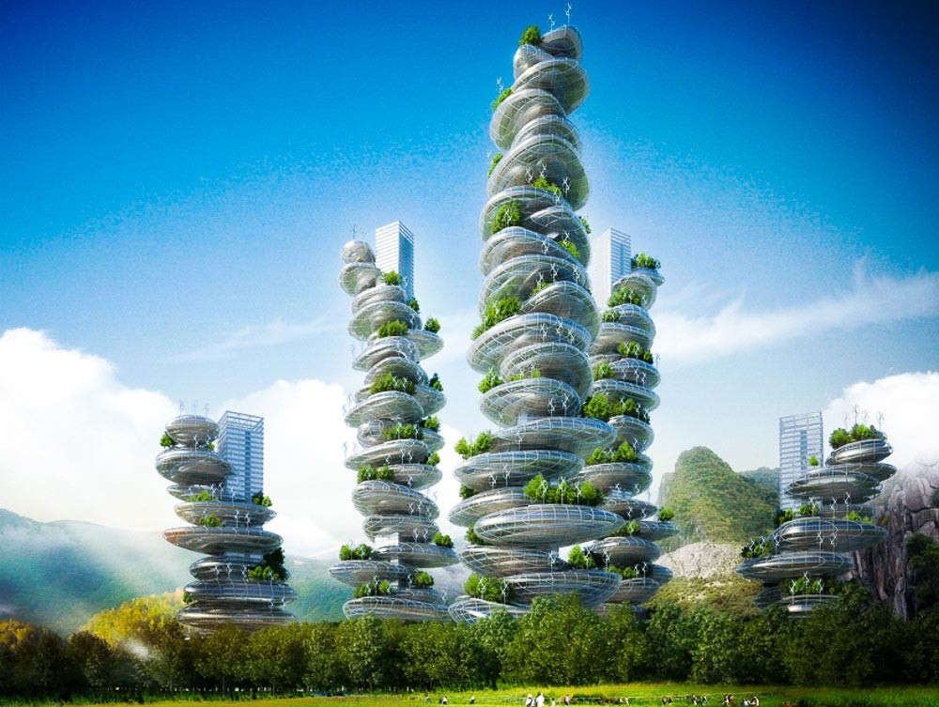
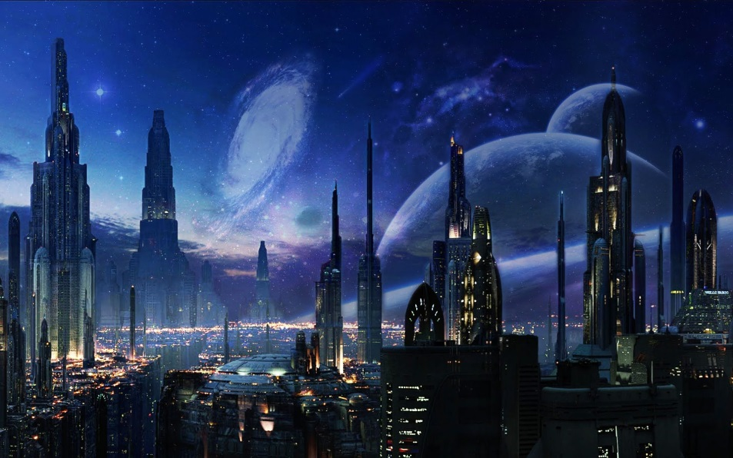
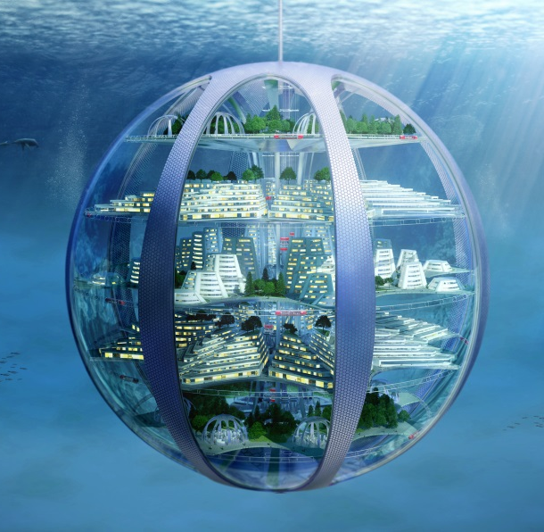
Задание: стр.109, №2
Сделайте фантазийную зарисовку города будущего, используя экспериментальные идеи современных архитекторов (город с переплетением оригинальных транспортных артерий; экологический город, город в космосе или под водой и т.д.)

